Slide 1
One Hot Encoding

Slide 2
One hot encoding
Representação de variáveis como vetores binários
Exemplo:
Eu | 1 | 0 | 0 | 0 | 0
gosto | 0 | 1 | 0 | 0 | 0
de | 0 | 0 | 1 | 0 | 0
assistir | 0 | 0 | 0 | 1 | 0
filme | 0 | 0 | 0 | 0 | 1

Slide 3
One Hot Encoding
Se tiver um vocabulário com 10 milhões de palavras, vou ter uma representação com 10 milhões de dimensões
Vetor esparso
Computacionalmente cara de armazenar
Sem valor semântico

Slide 4
Vantagens One Hot Encoding
A codificação one-hot é intuitiva para entenda e simples de implementar.

Slide 5
Desvantagens One Hot Encoding
O tamanho do vetor aumenta com o tamanho do vocabulário.
Representação esparsa em que a maioria das entradas nos vetores são zeros
Esta representação não fornece uma representação de comprimento fixo para o texto, ou seja, se um texto tem 10 palavras, você obtém uma representação mais longa para ele em comparação com um texto com 5 palavras
Não entende novas palavras fora do corpus utilizado
Não fornecerá nenhuma informação semântica sobre as palavras

Slide 6
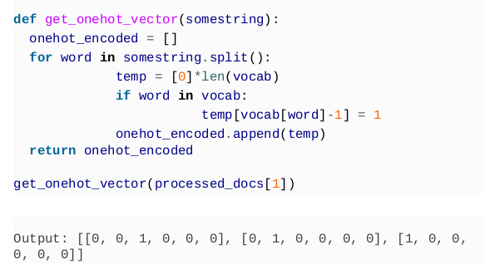
One Hot Encoding - Python
Fonte: Vajjala, Sowmya, et al. Practical Natural Language Processing: A Comprehensive Guide to Building Real-World NLP Systems. O'Reilly Media, 2020.

Slide 7
Dicas
https://machinelearningmastery.com/how-to-one-hot-encode-sequence-data-in-python/
https://medium.com/analytics-vidhya/one-hot-encoding-of-text-data-in-natural-language-processing-2242fefb2148
https://medium.com/zero-equals-false/one-hot-encoding-129ccc293cda

Slide 8
Referências
Speech and Language Processing. Daniel Jurafsky & James H. Martin. Copyright © 2020. All rights reserved. Draft of December 30, 2020.
https://web.stanford.edu/~jurafsky/slp3/ed3book.pdf
Vajjala, Sowmya, et al. Practical Natural Language Processing: A Comprehensive Guide to Building Real-World NLP Systems. O'Reilly Media, 2020.

